Slide 1


Регламенты выборных органов организаций Профсоюза

Slide 2
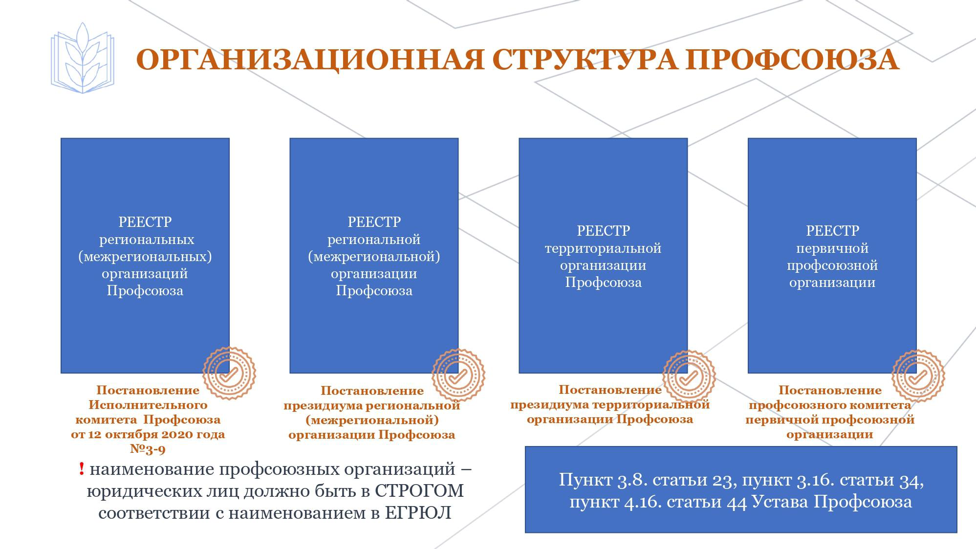

Slide 3
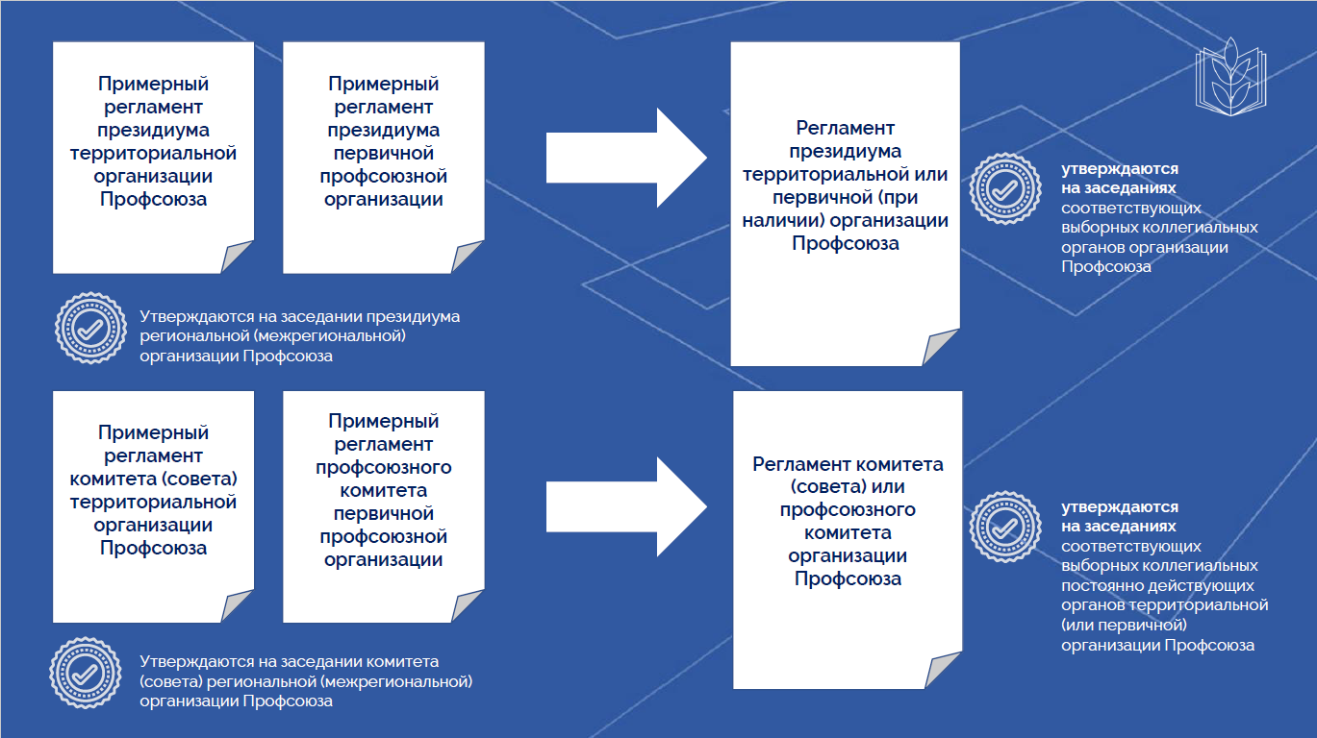

Slide 4
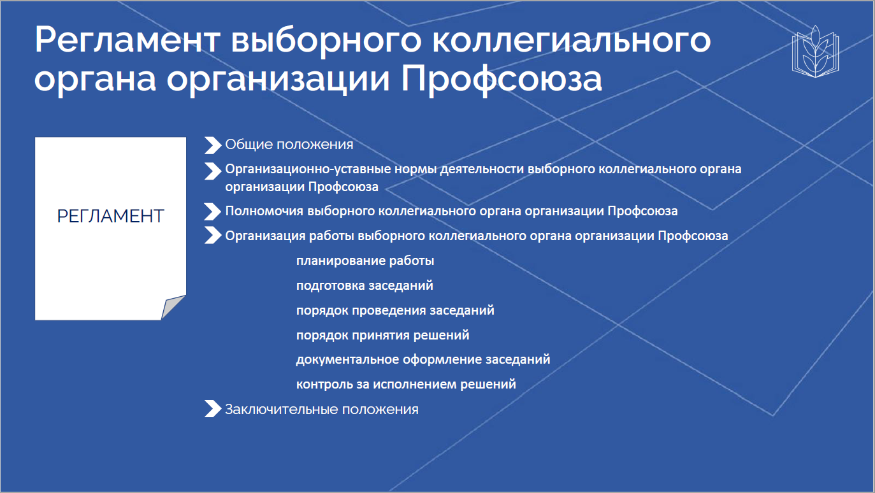

Slide 5
ПОДГОТОВКА ЗАСЕДАНИЙ КОМИТЕТА И ПРЕЗИДИУМА
Решение о созыве комитета – доводится в 3-х дневный срок до его членов
Решение о созыве президиума – за 5 дней
Извещение о повестке, дате, времени и месте проведения заседания комитета – за 10 дней, президиума – за 5 дней
Проекты постановлений президиума и комитета доводятся до его членов, как правило, за 5 дней

Slide 6

Порядок проведения заседаний комитета и президиума
Заседание ведёт председатель организации.
Устанавливаются явка и кворум.
На каждом заседании избирается секретарь заседания.
Определяется форма голосования (открытая, закрытая).
Члены выборного органа обеспечиваются проектами документов.
Оглашается повестка заседания.
Рассматриваются вопросы повестки.

Slide 7
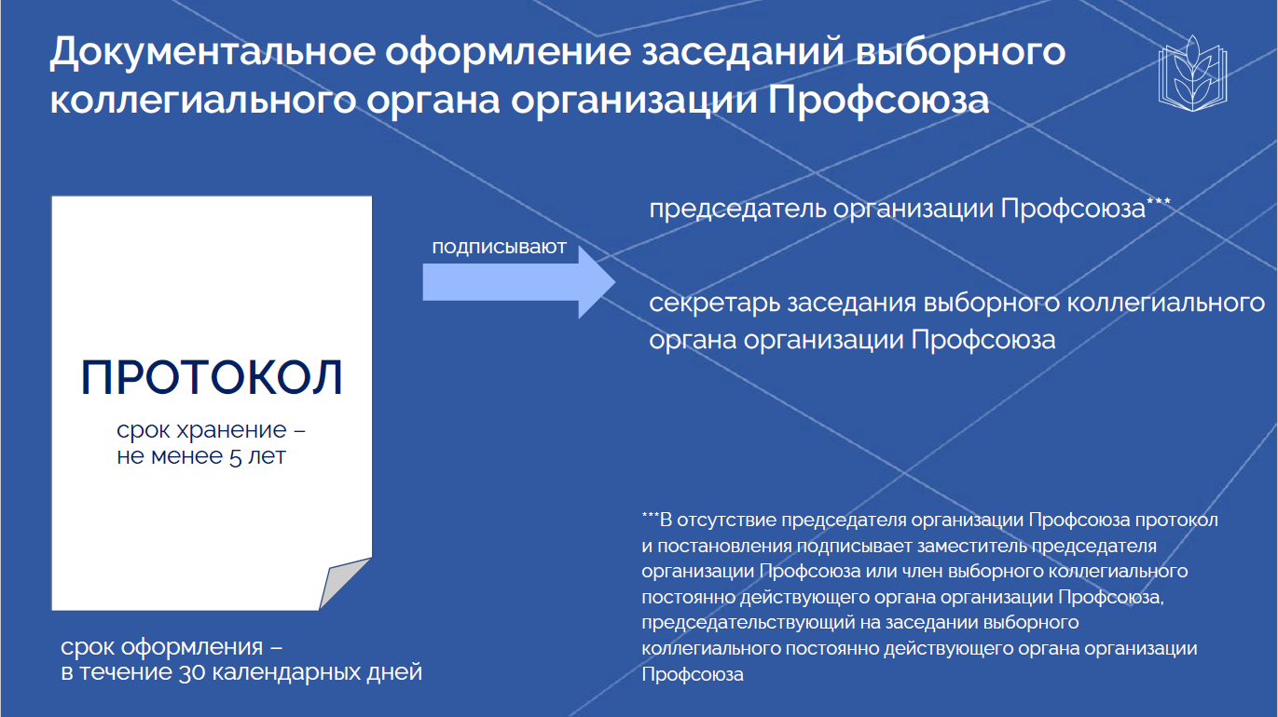

Slide 8
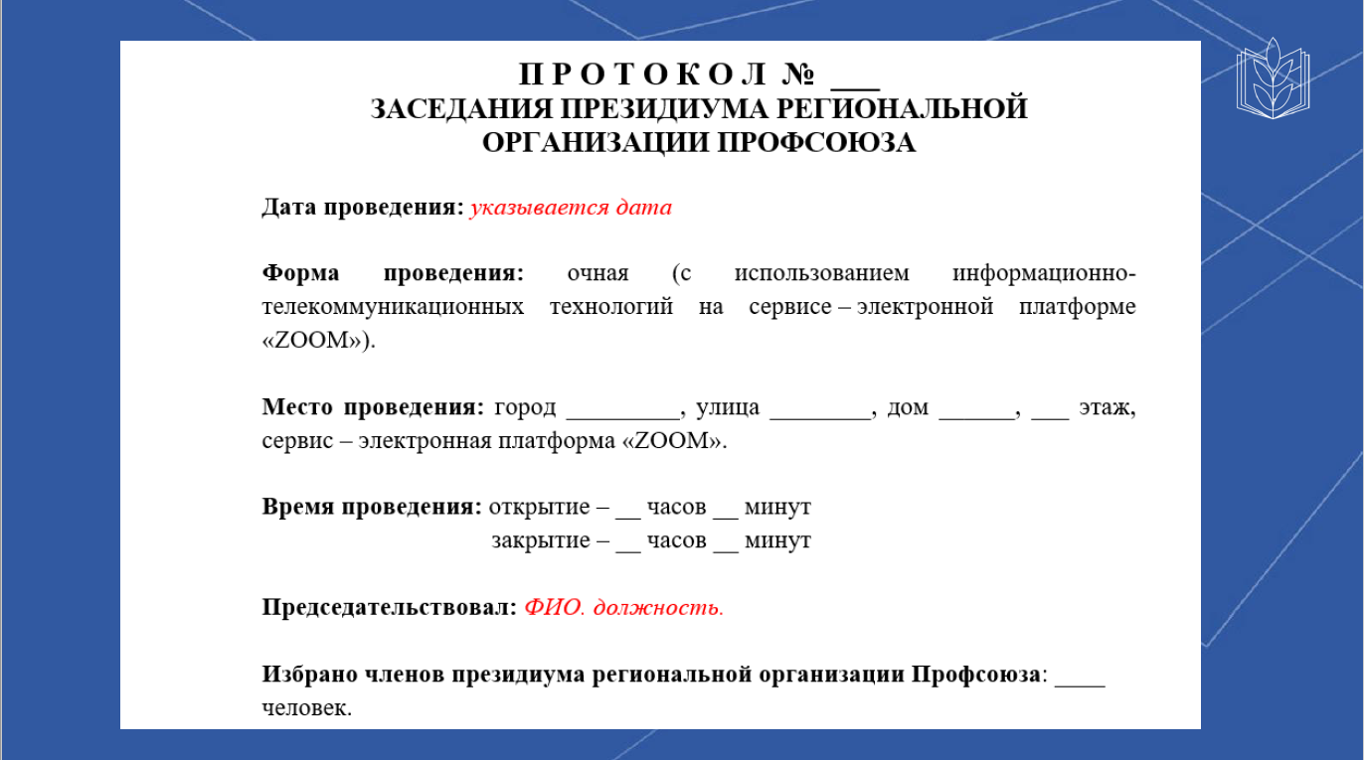

Slide 9
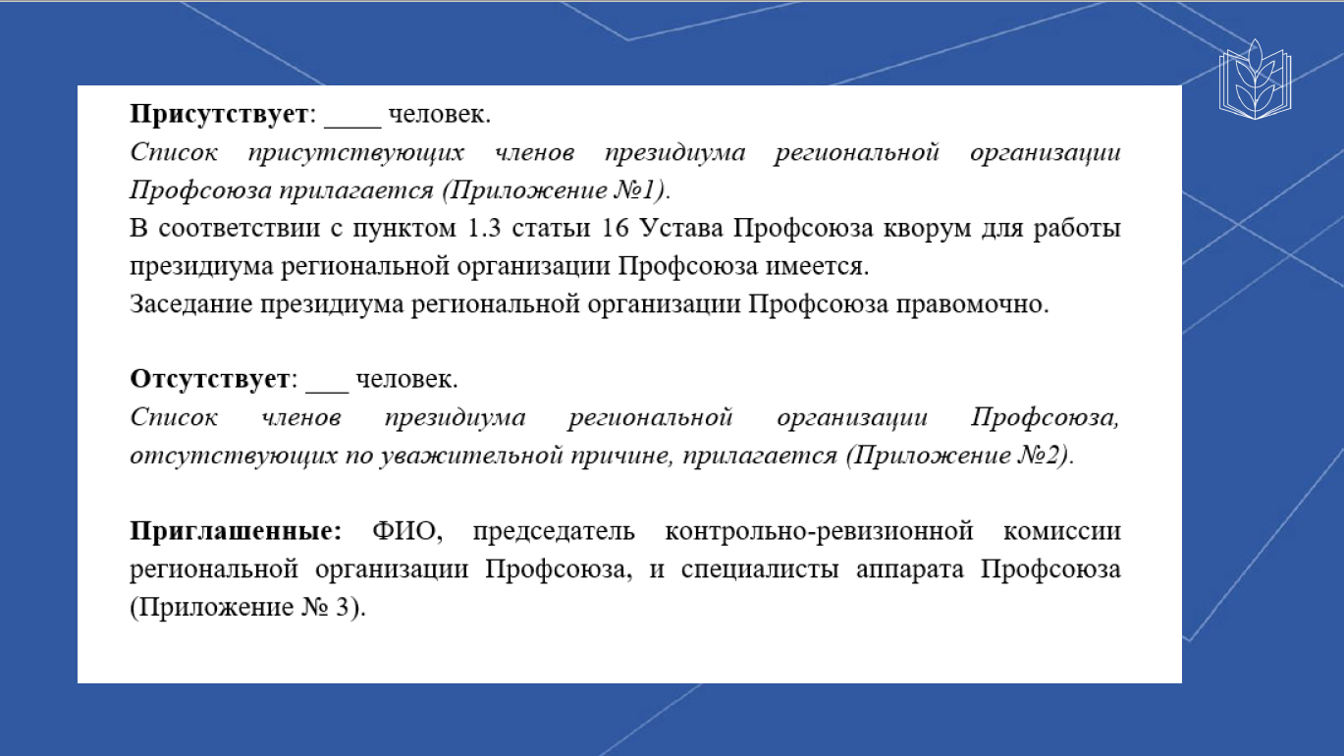

Slide 10
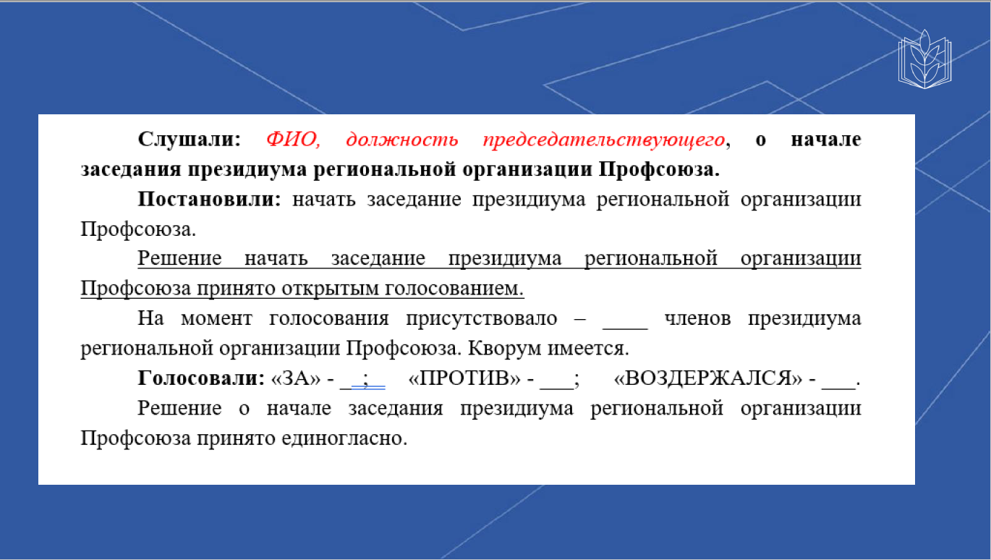

Slide 11
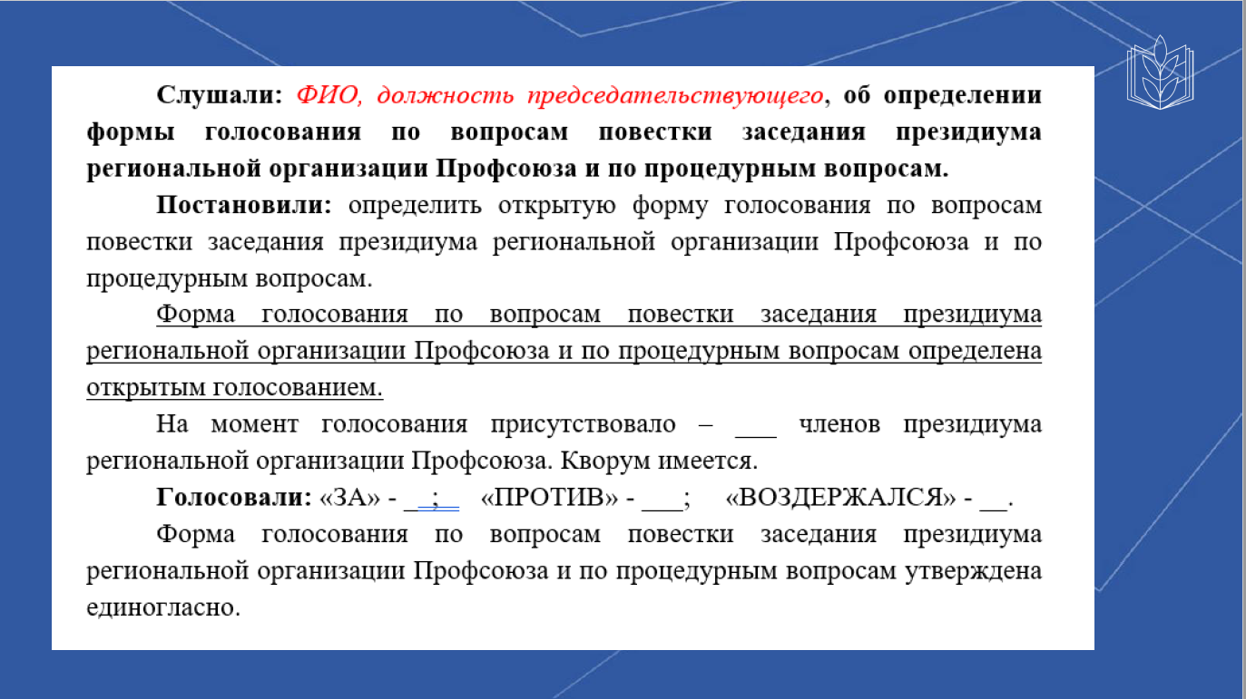

Slide 12
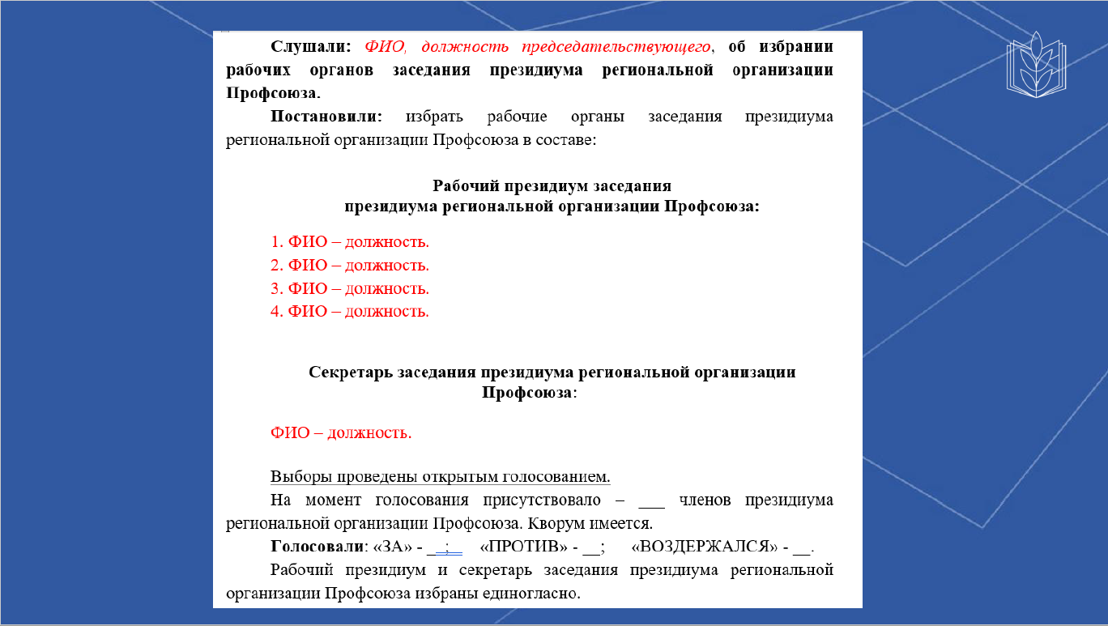

Slide 13
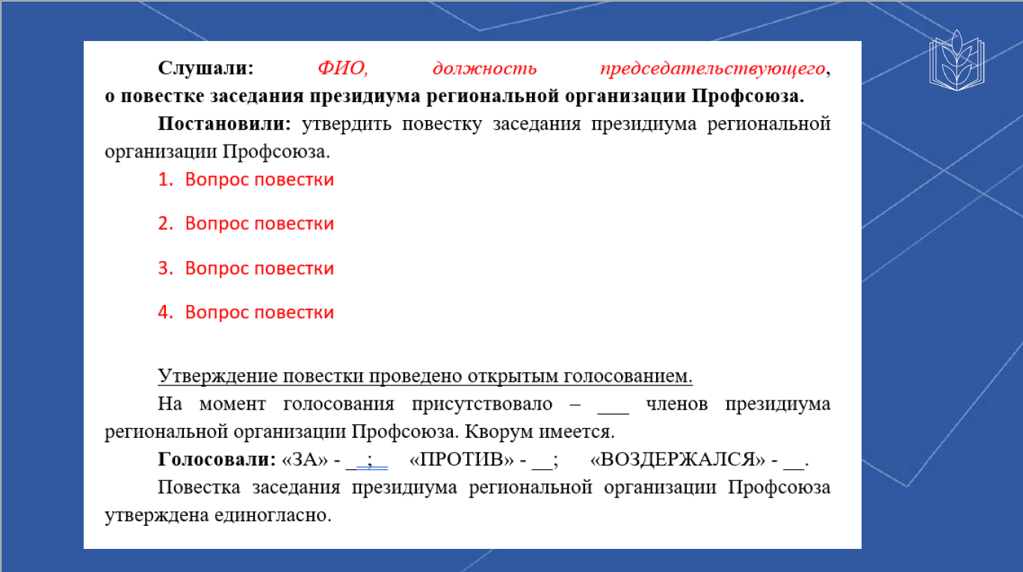

Slide 14
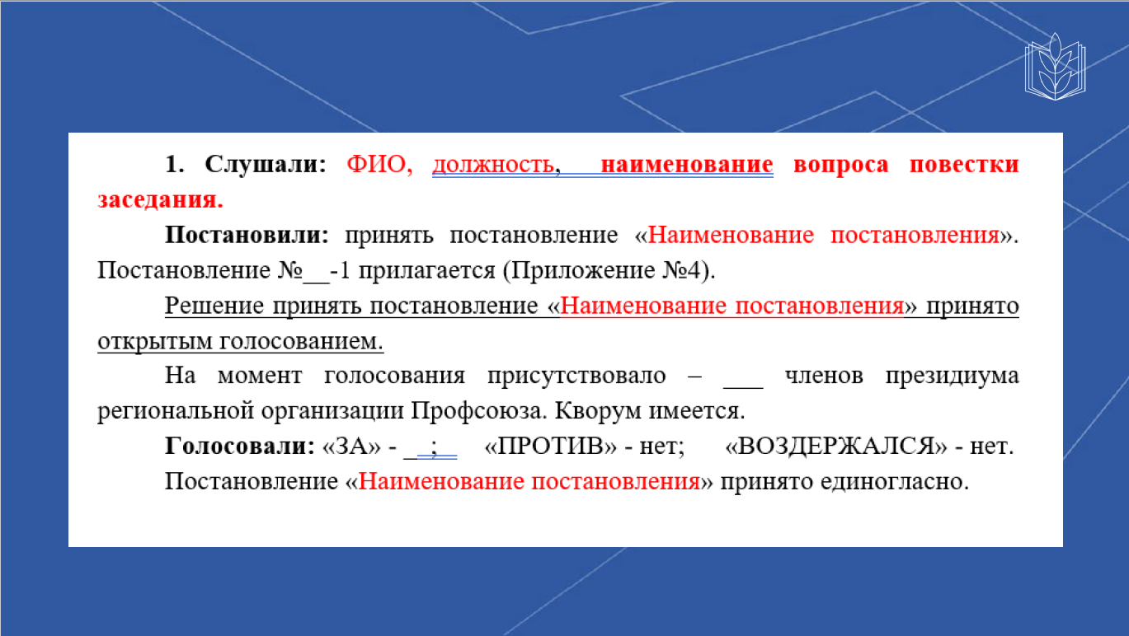

Slide 15
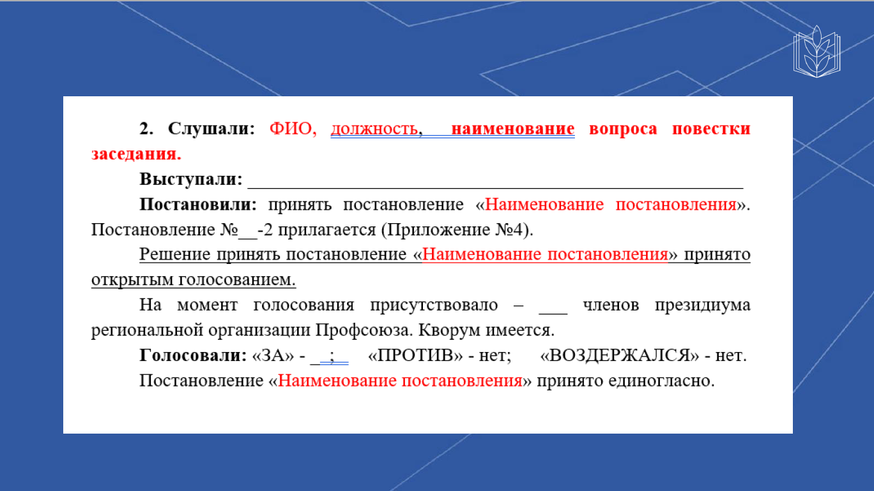

Slide 16
